Slide 1
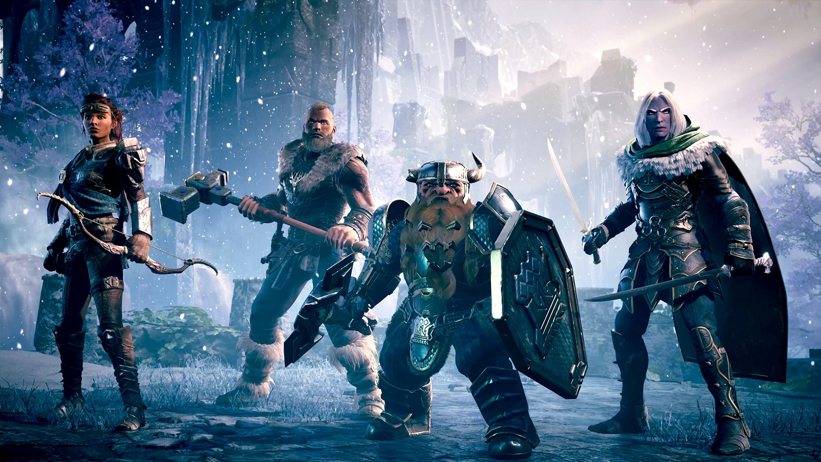
Правила для создания персонажей пятого уровня
Це фото; автор: Невідомий автор; ліцензія: CC BY

